Slide 1
От слова – к смыслу… Анализ стихотворения в прозе И.С.Тургенева «Пир у верховного существа». Н.в.Дамбраускене, учитель русского языка и литературы МАОУ лицея № 18 г. Калининграда
Подготовка к написанию сочинения-эссе. 8 класс

Slide 2
И.С.Тургенев «стихотворения в прозе»
Стихотворения в прозе были написаны в последние годы жизни И.С.Тургенева и опубликованы незадолго до смерти. Они явились как бы итогом всей жизни и творчества писателя, плодом его долгих размышлений о вечных проблемах бытия. Сам он назвал их “Senilia” (“Старческие”).

Slide 3
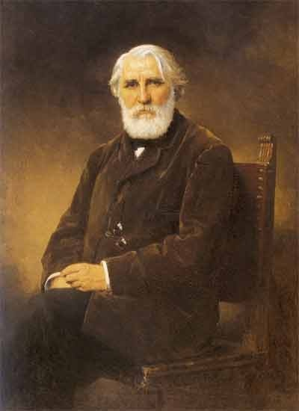
И.С.Тургенев «стихотворения в прозе»
“ Дорогой мой читатель, не пробегай этих стихотворений сподряд: тебе, вероятно, скучно станет – и книга вывалится у тебя из рук. Но читай их враздробь: сегодня одно, завтра другое – которое-нибудь из них, может быть, заронит тебе что-нибудь в душу”.
И.С.Тургенев

Slide 4
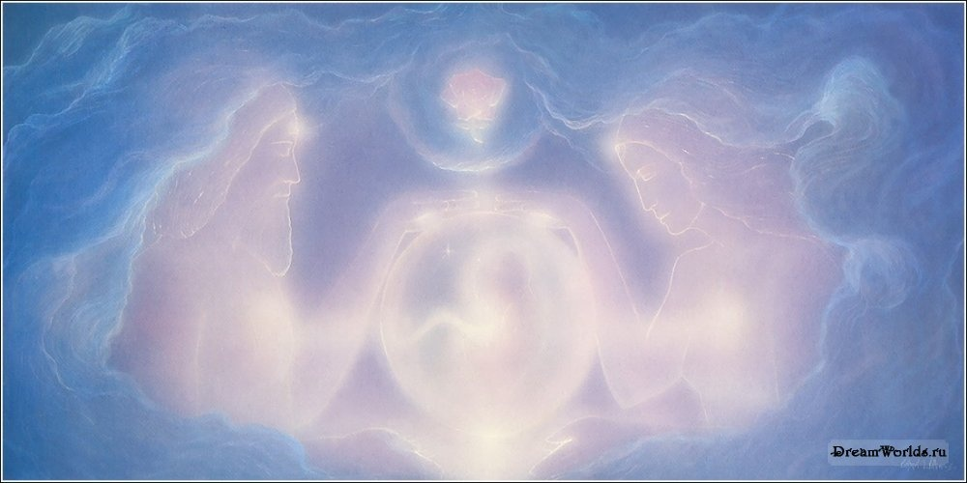
Иван Сергеевич Тургенев
Пир у Верховного Существа
Однажды Верховное Существо вздумало задать великий пир в своих лазоревых чертогах.
Все добродетели были им позваны в гости. Одни добродетели... мужчин он не приглашал... одних только дам.
Собралось их очень много — великих и малых. Малые добродетели были приятнее и любезнее великих; но все казались довольными и вежливо разговаривали между собою, как приличествует близким родственникам и знакомым.
Но вот Верховное Существо заметило двух прекрасных дам, которые, казалось, вовсе не были знакомы друг с дружкой.
Хозяин взял за руку одну из этих дам и подвел ее к другой.
«Благодетельность!» — сказал он, указав на первую.
«Благодарность!» — прибавил он, указав на вторую.
Обе добродетели несказанно удивились: с тех пор как свет стоял — а стоял он давно, — они встречались в первый раз!
Декабрь, 1878

Slide 5
ПРИТЧА - 1. Жанр эпоса: небольшое повествовательное произведение назидательного характера, содержащее религиозное или моральное поучение в иносказательной (аллегорической) форме.
АЛЛЕГОРИЯ - (от греч. allos - иной и agoreuo - говорю) - вид иносказания: изображение абстрактного понятия или явления через конкретный образ.

Slide 6
Что означает слово пир?
Где происходит пир?
Кто даёт пир?
Кто приглашён на пир?

Slide 7
словарь
Пир - многолюдное угощенье, большой званый обед, ужин.
Лазоревый – лазурный - имеющий цвет лазури; светло-синий. Цвет неба.
Чертог - большое, пышное, великолепно убранное помещение, великолепное здание, дворец.

Slide 8
Верховное Существо
Создатель
Творец
Божество
Бог

Slide 9
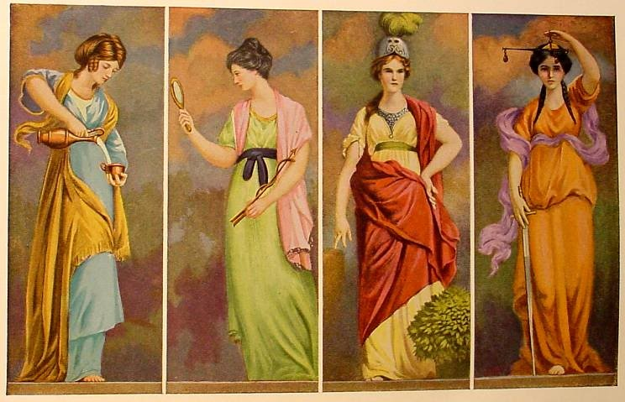
Добродетель («добро» и «деять») - положительное нравственное качество или поведение человека, отсутствие греха и порока. Направленность разума и воли человека к добру.

Slide 10
семь основных добродетелей
ВЕРА
НАДЕЖДА
ЛЮБОВЬ
МУДРОСТЬ
МУЖЕСТВО
СПРАВЕДЛИВОСТЬ
ВОЗДЕРЖАНИЕ

Slide 11
семь основных добродетелей
ВЕРА - основная христианская добродетель, заключающаяся в добровольном согласии человеческой воли на принятие Богооткровенной Истины.
НАДЕЖДА - христианская добродетель; вера, упование, уверенность в исполнении желаний.
ЛЮБОВЬ - основополагающая христианская добродетель. По происхождению есть дар Духа Святого, по своей сущности – обо́жение человека, по форме – жертвенное служение.
МУДРОСТЬ - одна из семи человеческих добродетелей, соединение истины и блага, высшая правда, слияние любви и истины, высшее состояние умственного и нравственного совершенства, знание добра и зла.
МУЖЕСТВО - одна из семи человеческих добродетелей, означающих стойкость в беде и борьбе, духовную крепость, доблесть, храбрость, отвагу, спокойную смелость в бою и опасностях, терпение и постоянство.
СПРАВЕДЛИВОСТЬ - одна из семи человеческих добродетелей, сложное моральное понятие, означающее совершение поступков по правде, по совести, по правоте, по закону.
ВОЗДЕРЖАНИЕ - одна из семи человеческих добродетелей, означает: удерживать свои страсти нравственной силою, не давать им волю, не предаваться излишествам, ограничивать себя, исходя из заповедей Божьих.

Slide 12
Почему эти добродетели «несказанно удивились встрече»?
Благодарность –
Чувство признательности за сделанное добро. Проявление морального принципа справедливости в человеческих отношениях.
Благодетельность –
то благодетельный –
Спасительный, полезный.

Slide 13
АФОРИЗМЫ
Своего спасибо не жалей, а чужого не жди. Русская пословица.
Если ты сделал кому-то добро, и это добро принесло плоды, то зачем ты, как безумный, домогаешься еще похвалы и благодарности за свое доброе дело?
Марк Аврелий
Когда нам платят за благородный поступок, его у нас отнимают. Н. Шамфор
Благодарность — долг, который надо оплатить, но который никто не имеет права
ожидать. Ж.Ж.Руссо
Кто оказал благодеяние, должен молчать; рассказывать о нем должен тот, кто его
получил. Сенека
Благодарность не есть право того, кого благодарят, а есть долг того, кто благодарит;
требовать благодарности —глупость, не быть благодарным - подлость.
В. О. Ключевский
Нельзя считать добрым делом то, о котором рассказывают всем и каждому.
Д. Мукерджи
Если человек помог тому, кого он любил, то ни при каких обстоятельствах он не
должен вспоминать потом о своем благодеянии. Ж. Лабрюйер
Требовать благодарности за каждое из своих благодеяний — значит торговать ими. А. Декурсель

Slide 14
«Эссе — способ рассказать о мире через себя и о себе с помощью мира» (А. Эльяшевич).
Наличие конкретной темы или вопроса.
Обращение к значительным философским, нравственным, историческим, искусствоведческим, литературным проблемам.
Субъективность, ярко выраженная позиция автора, порой исповедальный характер произведений.
Отсутствие заданной композиции, свободная форма изложения.
Сравнительно небольшой объем.
В содержании эссе оцениваются в первую очередь личность автора - его мировоззрение, мысли и чувства.

Slide 15
Напишите эссе

